Slide 1

Футбол как средство физического воспитания дошкольников
Подготовила:инструктор по физической культуре
МАДОУ Детский сад №61
Чистякова А.Г

Slide 2

Футбол-это:
Спортивная игра
Игра с мячом
Коллективная игра
Эмоциональная игра
-Динамичность,
-Эмоциональность
-Разнообразие
действий
-Развитие общей выносливости и физических качеств, (быстрота, координация движений, двигательная реакция, ориентация в пространстве, обучение двигательным умениям )
-Совершенствуются навыки основных движений,
-Упражняются в бросании и ловле , забрасывании в цель, ударам по мячу ногой,
ударам по цели и на дальность с места и с разбега, ходьбе, беге, прыжках
Воспитывают товарищеские взаимоотношения,
основанные на сотрудничестве и взаимопомощи.
-Положительный эмоциональный тонус является важнейшей предпосылкой здоровья, предупреждает развитие различных заболеваний,
-Поддерживает у детей интерес к физической культуре

Slide 3

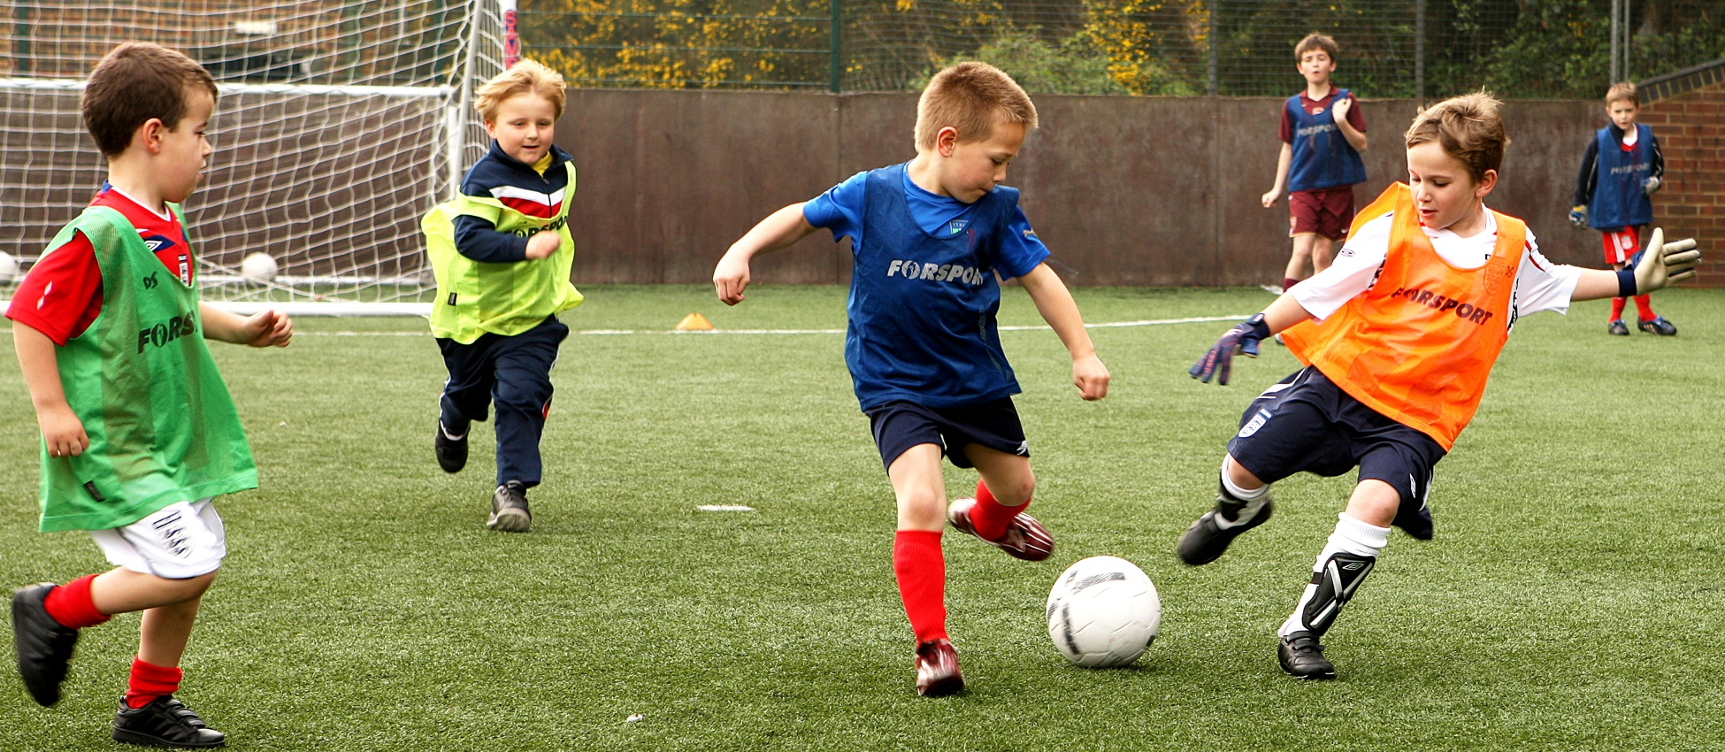
Футбол как средство физического воспитания дошкольников
Цель: содействие всестороннему развитию личности физического воспитания дошкольников средствами футбола.

Slide 4

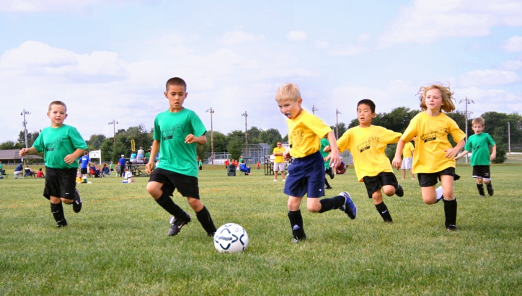
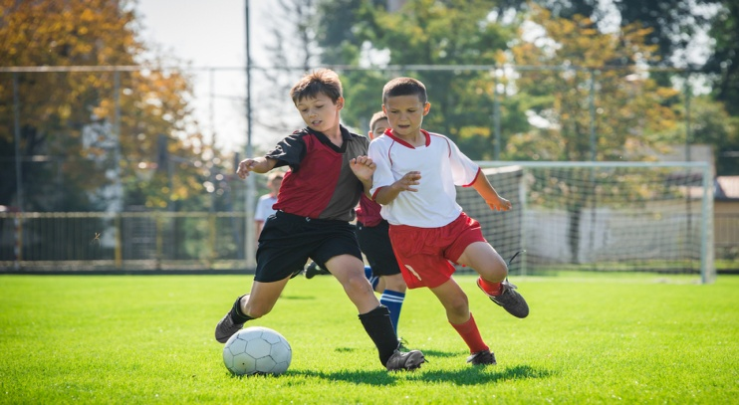
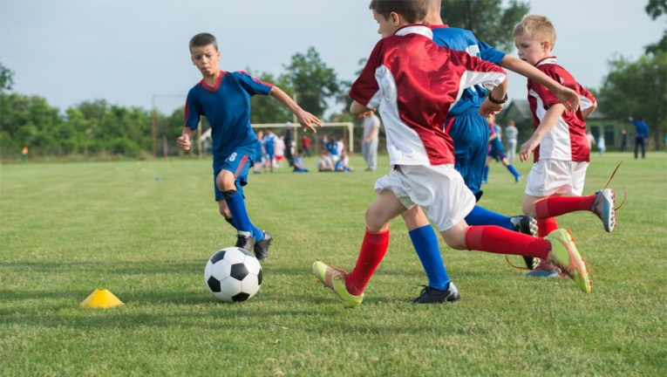
Футбол как средство физического воспитания дошкольников
Задачи:
1. | Привлечение для систематических занятий футболом дошкольников
2. | Формирование у детей интереса к занятиям по футболу
3. | Содействие гармоничному развитию личности
4. | Содействие воспитанию нравственных и волевых качеств у дошкольников
5. | Привитие навыков здорового образа жизни
6. | Воспитание потребности и умения самостоятельно заниматься физическими упражнениями
7 | Обучение двигательным навыкам и умениям;
8 | Развитие двигательных умений и навыков
9 | Овладение техникой и тактикой в футболе

Slide 5
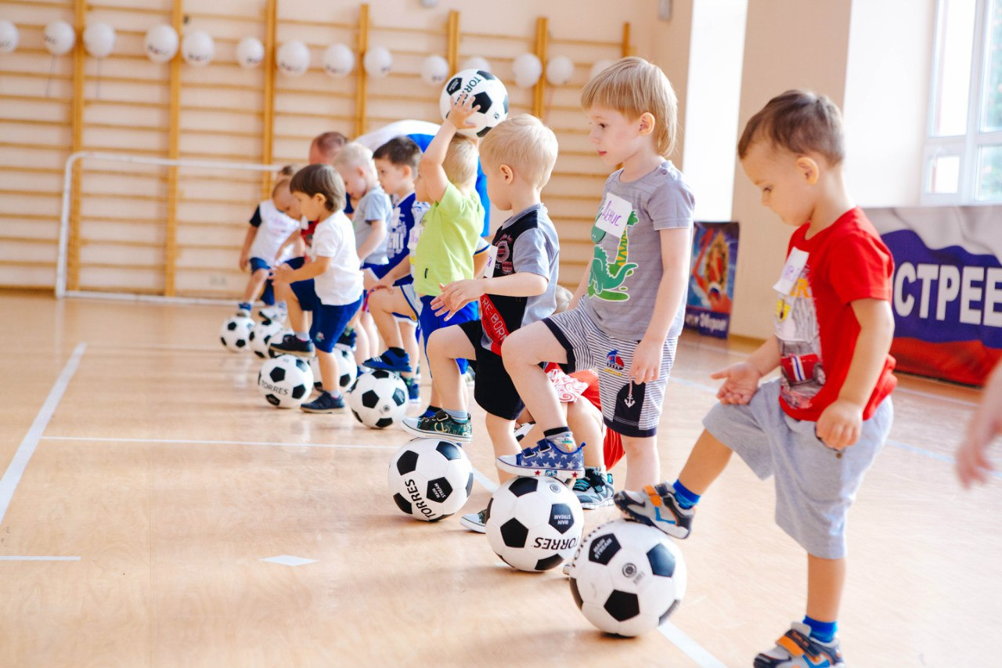
Средствами физического воспитания являются физические упражнения, направленные на развитие ловкости, гибкости, быстроты,силы,координации,выносливости.
Занятия техническими футбольными элементами с детьми старшего дошкольного возраста так же способствуют развитию физических качеств.

Slide 6
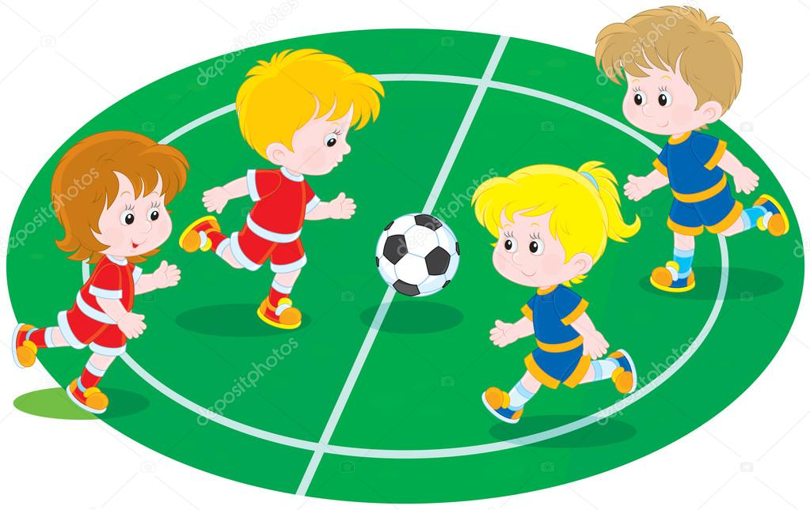
ЭЛЕМЕНТЫ ФУТБОЛЬНОЙ ТЕХНИКИ
-Передвижение игроков по площадке
-Удары по мячу
-Остановка (прием) мяча ногой
-Ведение мяча ногой
-Отбор мяча
- Финты
-Вратарская техника
Notes:
В процессе обучения детей элементам техники игры в футбол следует соблюдать определенный порядок их освоения по принципу «от простого – к сложному». Последовательное решение конкретных задач по обучению техническим приемам футбола представляет собой взаимодействия педагога и ребенка. На слайде представлены основные элементы техники. А сейчас мы все эти элементы покажем на практике. ( практическая работа). На этом теоретическую часть заканчиваем. На следующую встречу мы ждем от вас , в качестве домашнего задания, картотеку игр и упражнений с мячом, соответствующим теме нашей встречи.

Slide 7
Закрепление и совершенствование разученных технических приемов осуществляется в основном в подвижных играх, игровых упражнениях, эстафетах, и самой игре в футбол.
В процессе обучения детей элементам техники игры в футбол следует соблюдать определённый порядок их освоения по принципу «от простого — к сложному».

Slide 8
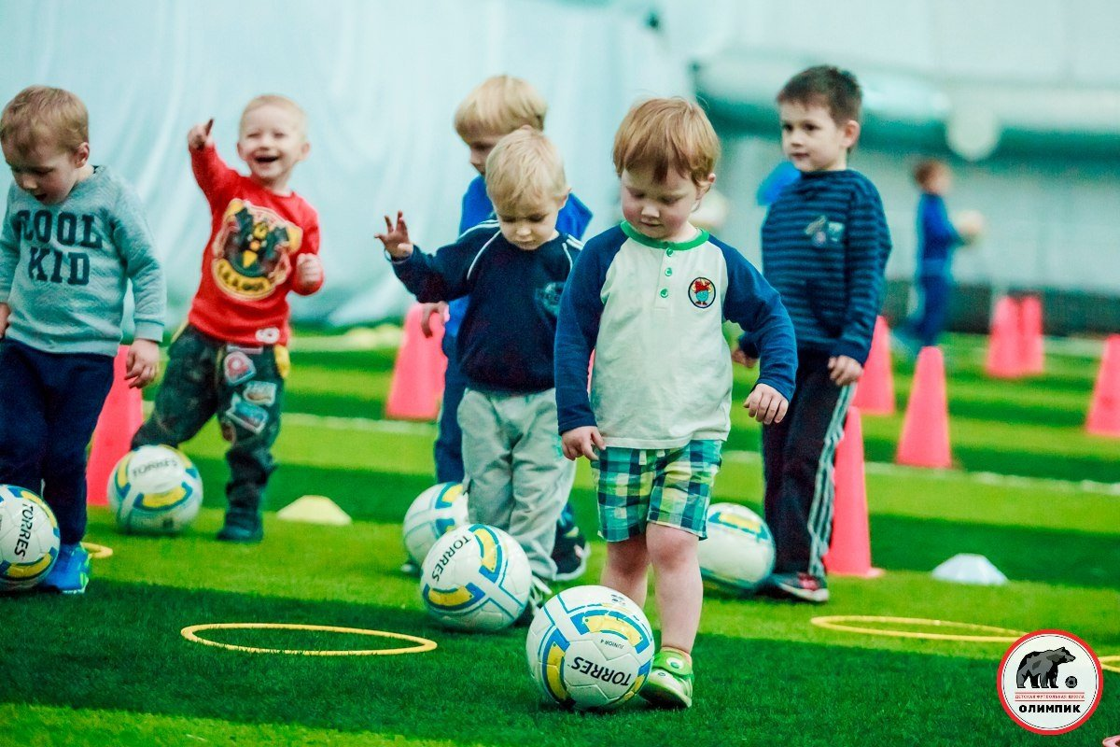
Обучение дошкольников игре в футбол целесообразно разделить на три этапа:
вводная часть, основная, заключительная

Slide 9

СПАСИБО ЗА ВНИМАНИЕ!

